Slide 1
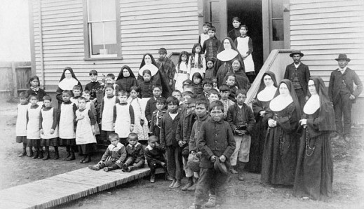
Qu’est-ce que le racisme systémique ?
Origines & réalités actuelles
Port Harrison (Inukjuak), Québec, 1890
2020-05-16
Atelier de Jennie-Laure Sully
pour l’École Buissonnière de QS
Notes:
Le foyer fédéral de Port Harrison à Inukjuak serait le premier pensionnat autochtone au Québec. Le racisme et les discriminations dont les élèves ont été victimes faisaient partie intégrante de ce type de système d’éducation. Le racisme systémique est un problème politique. La solution est politique.
<numéro>

Slide 2
Racisme sytémique
Plan de l’atelier
Exemples de l’actualité récente dans le monde et au Québec
Retracer l’historique du phénomène
Définir le concept et identifier ses manifestations
Envisager les pistes de solutions

Slide 3
Racisme systémique
1. Quelques exemples de l’actualité récente
Notes:
<numéro>

Slide 4
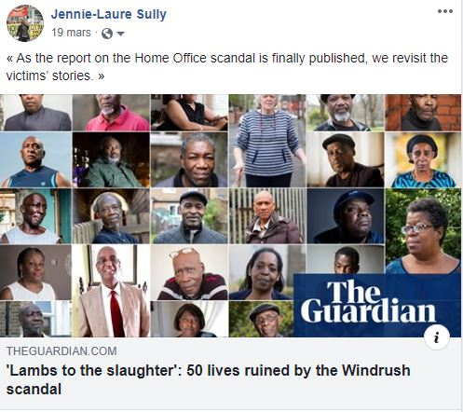
What has been referred to as the “Windrush scandal” emerged between late 2017 and mid-2018. A succession of reports appeared in national media about people forced into crisis because the government didn’t accept their legal right to live in the UK. They were from a group of British people who held what became CUKC (citizens of the UK and Colonies) citizenship, and their children, who came to the UK between 1948 and 1973, mostly from Caribbean countries. This group came to be known collectively as the Windrush generation, after the ship HMT Empire Windrush.
The scandal has affected hundreds, and possibly thousands, of people, directly or indirectly, turning lives upside down and doing sometimes irreparable damage. They were essentially denied
their rights: the right to live and work in the UK, to receive healthcare, to have a pension, claim
state benefts and to re-enter the UK. At its most extreme, they were deprived of their liberty and
ability to live in the UK, splitting families.
[…] While I am unable to make a defnitive fnding of institutional racism within the department, I have serious concerns that these failings demonstrate an institutional ignorance and thoughtlessness towards the issue of race and the history of the Windrush generation within the department, which are consistent with some elements of the defnition of institutional racism.
19 mars 2020: En Grande-Bretagne un rapport indépendant de 276 pages conclut qu’il y a eu ignorance institutionnelle et actions inconsidérées au sein des Services d’immigration du pays par rapport aux enjeux raciaux et historiques de la « génération Windrush »

Slide 5
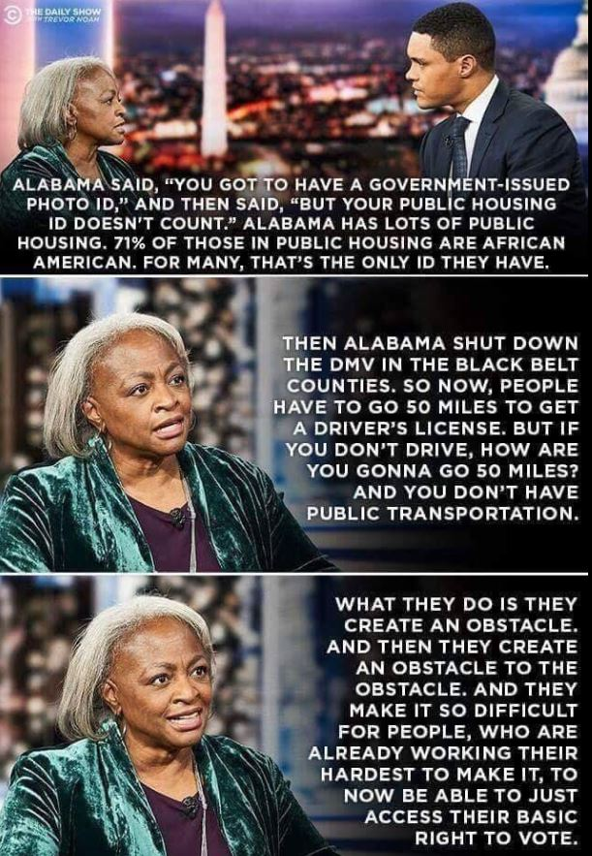
Passage de l’auteure de One personne No vote, le 1er octobre 2018 à l’émission de Daily Show
Carol Anderson est professeure d'études afro-américaines à l'Université Emory. Dans le livre ‘’One person, No vote’’ elle décrit en détail comment le racisme systémique est à l’œuvre dans le phénomène de suppression des votes aux États-Unis.
***
Des pratiques de suppression du vote ont été rapportées dans plusieurs États du sud des États-Unis. Au Texas, en Arizona et en Caroline du Sud, il y avait 868 lieux de scrutin en moins en 2016 par rapport à 2012. Ceci a augmenté le temps d’attente devant les bureaux de vote restés ouverts et a certainement contribué à ce que les personnes qui étaient habituées aux anciens lieux de scrutin renoncent à exercer leur droit de vote. Les plus longues files d’attente pour aller voter ont été observées dans les communautés particulièrement pauvres ou à majorité non blanche.
Résolution 2017: Combler le vrai déficit
Par Jennie-Laure Sully sur le blogue de l’IRIS
https://iris-recherche.qc.ca/blogue/resolution-2017-combler-le-vrai-deficit

Slide 6
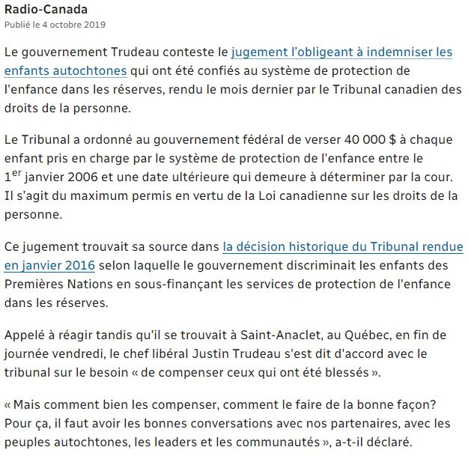
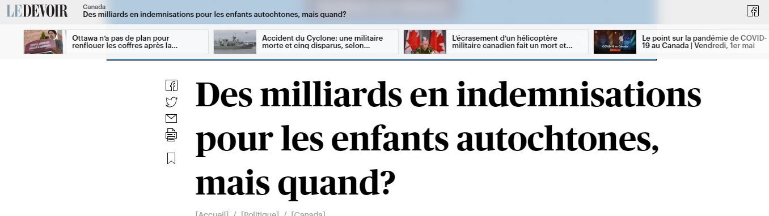
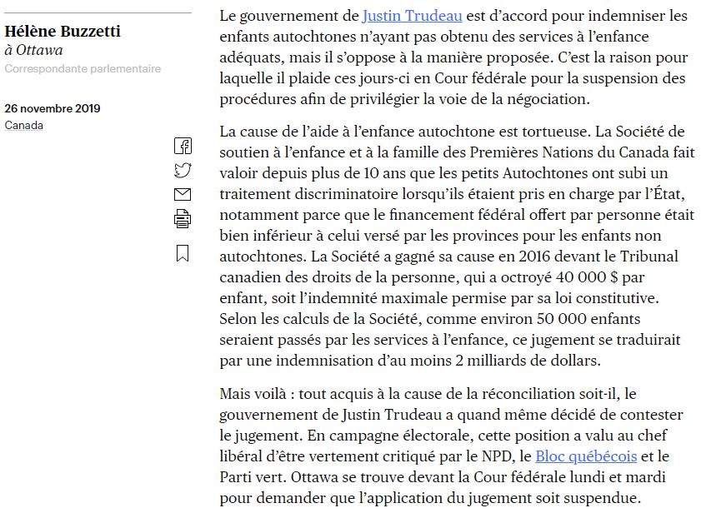

Slide 7

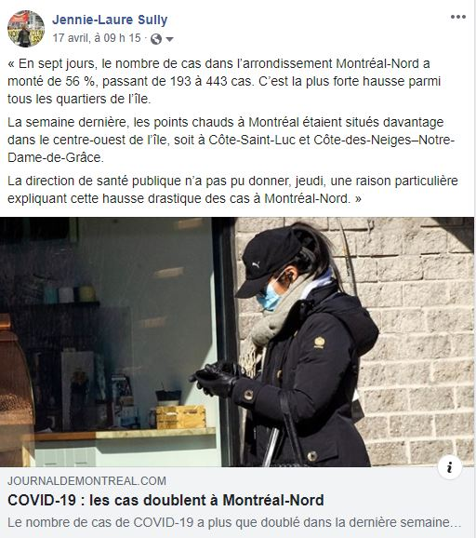
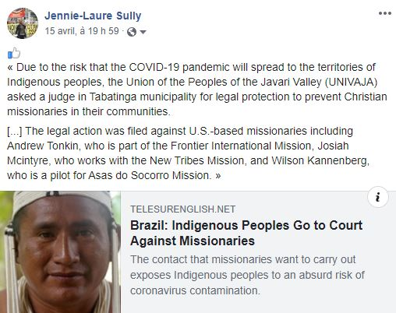


Slide 8
Racisme systémique
2. Retracer l’historique du phénomène
Notes:
<numéro>

Slide 9
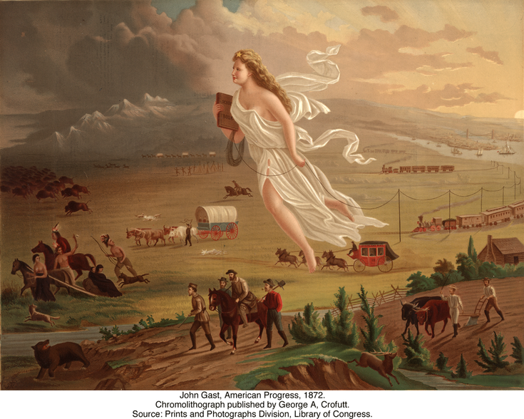
Le racisme systémique prend source dans l’histoire coloniale
Notes:
Nom de la peinture: American Progress.
Lady Columbia porte l’étoile de l’empire dans ses cheveux. Fil électrique dans une main et livre scolaire dans l’autre main, elle représente une idéologie visant à justifier la colonisation.
<numéro>

Slide 10
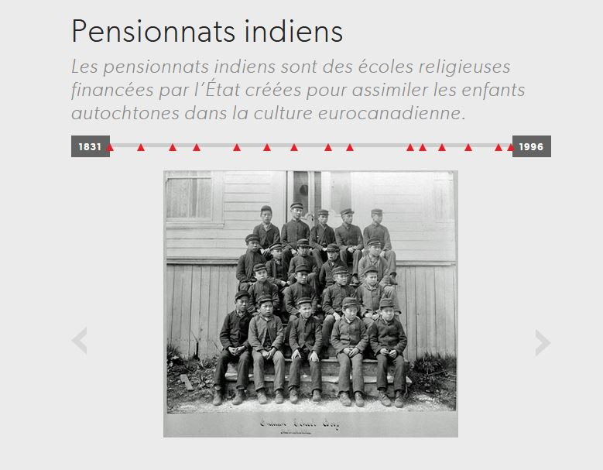
Le racisme systémique est souvent engendré par l’action de l’État
http://www.encyclopediecanadienne.ca/fr/article/pensionnats/
Notes:
Les pensionnats autochtones, c’est plus de 165 ans de politiques assimilationnistes.
<numéro>

Slide 11
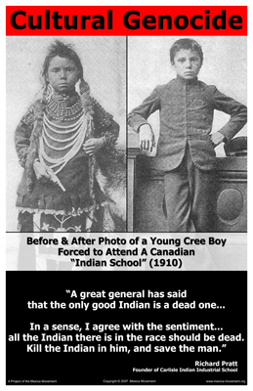
Racisme systémique: Élimination des traits culturels et assimilation organisée
Notes:
L’extermination totale par des moyens militaires étant jugée impraticable, l’État colonial passe du génocide physique au génocide culturel.
<numéro>

Slide 12
Racisme systémique et pensionnats autochtones: Chronologie des évènements
1620 – 1630 Apparition des premières écoles établies par des missionnaires pour les autochtones.
1831 Ouverture du Mohawk Indian Residential School en Ontario (Ne fermera ses portes qu’en 1969).
1845 Naissance de l’idéologie du Manifest Destiny aux États-Unis: Politique expansionniste.
1879 John A Mcdonald envoie Nicholas Davin aux États-Unis : Publication du rapport Davin (Report on Industrial Schools for Indians and Half-breeds). Conclusion: Les autochtones doivent être retirés de leur famille afin d’être civilisés et assimilés.
1892 Officialisation du partenariat entre le Fédéral et les Églises pour gérer les pensionnats autochtones.
1907 Rapport de l’Inspecteur Medical P. H. Bryce au sujet des graves conséquences sur la santé des élèves autochtones qui se trouvent dans les écoles résidentielles.
1920 Le Superintendant D. Scott rend l’inscription dans les écoles résidentielles obligatoire .
1940-1950 Effort d’intégration des écoles autochtones au système d’éducation régulier.
1958 Le Département des Affaires Indiennes recommande la fermeture des écoles résidentielles. La plupart resteront ouvertes pendant au moins 20 ans encore.
1991 Phil Fontaine dévoile les abus que lui et des camarades de classe ont subi à l’école résidentielle Fort Alexander .
1996 Fermeture du dernier pensionnat autochtone.
Notes:
Chronologie des évènements ayant marqué le système des pensionnats visant les autochtones.
<numéro>

Slide 13
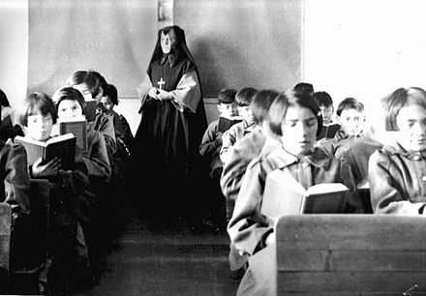
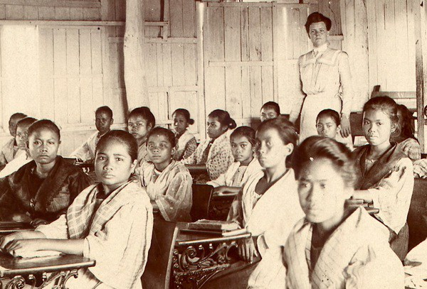
Le racisme systémique prend source dans l’histoire coloniale
L’école Ste-Anne (anciennement École résidentielle Fort Albany), ouverte de 1912 à 1963 en Ontario. Certains des enfants avaient été amené de force par la police dans l’école. Les abus subis par les enfants ont retenus l’attention médiatique par leur caractère particulièrement cruel et inusité: Notamment, une chaise électrique maison avait été construite et servait à punir les enfants.
En 1901, deux ans après avoir envahi les Philippines et tué plus de 500 000 Philippins, les États-Unis envoient 500 enseignantes et enseignants dans le pays. L’effectif du corps enseignant états-unien sera graduellement augmenté jusqu’à atteindre 4000 au début des années 1940. Le but était d’appliquer la politique « d’assimilation bienveillante ».
Notes:
Comparaison entre un pensionnat autochtone et une école américaine aux Philippines. Il s’agit de la même idéologie de génocide culturelle.
<numéro>

Slide 14
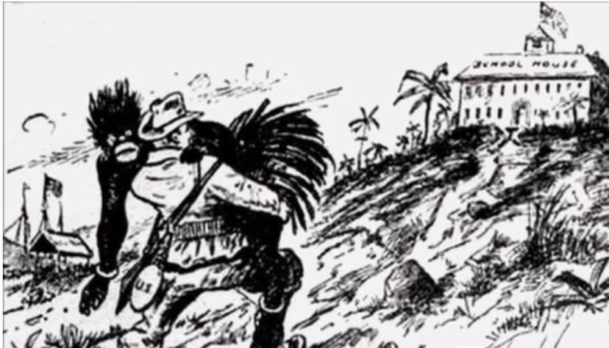
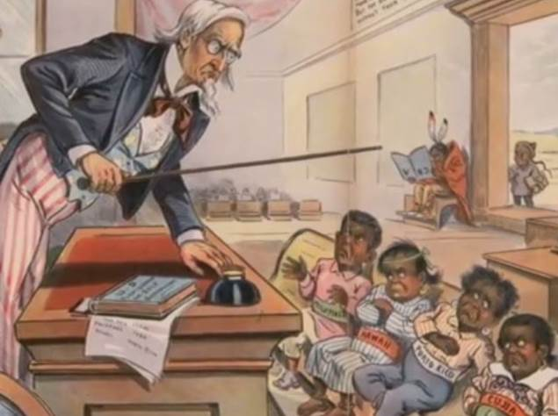
Le racisme systémique est soutenu par des outils idéologiques
Caricature parue dans The Journal, de Detroit, en février 1899 sous le titre: Le fardeau de l’homme blanc. Le soldat états-unien porte dans ses bras un « barbare » philippins vers l’école moderne. La mission d’aller civiliser, christianiser et éduquer fait partie de la propagande visant à démontrer que la guerre est déployée pour une bonne cause.
Illustration parue dans Puck Magazine en 1899. L’oncle Sam enseigne à des élèves récalcitrants nommés: Cuba, Porto-Rico, Hawaii et Philippines. Assis seul dans le coin, un autochtone regarde un livre qu’il tient à l’envers. Près de la porte, un petit chinois qui a son livre sous le bras regarde ce qui se passe dans la classe.
Notes:
Caricatures visant à soutenir l’idéologie raciste. À gauche: Un Yankee amenant un “sauvage” à l’école. À droite: Oncle Sam enseigne à des enfants nommés Cuba, Hawaï, Porto-Rico et Philippines.
<numéro>

Slide 15


http://ici.radio-canada.ca/radio/profondeur/RemarquablesOublies/esclavage.html
Notes:
L’esclavage des Amérindiens et des Noirs a existé pendant 200 ans au Québec.
<numéro>

Slide 16
Racisme systémique
3. Définir le concept et identifier ses manifestations
Notes:
<numéro>

Slide 17
Définition du Barreau du Québec
Nous entendons par racisme systémique la production sociale d’une inégalité fondée sur la race dans les décisions dont les gens font l’objet et les traitements qui leur sont dispensés. L’inégalité raciale est le résultat de l’organisation de la vie économique, culturelle et politique d’une société. Elle est le résultat de la combinaison de ce qui suit : la construction sociale des races comme réelles, différentes et inégales (racialisation); les normes, les processus et la prestation des services utilisés par un système social (structure); les actions et les décisions des gens qui travaillent pour les systèmes sociaux (personnel).
Mémoire du Barreau du Québec, Consultation sur le profilage racial de la CDPDJ, juin 2010
https://www.barreau.qc.ca/pdf/medias/positions/2010/20100610-profilage-racial.pdf
Il s’agit ici du pouvoir de l’État.
Le raciste n’agit et ne décide pas tout seul
Notes:
Production sociale d’une inégalité fondée sur la race dans les décisions dont les gens font l’objet et les traitements qui leurs sont dispensés.
Race: constructions sociales présentées comme étant réelles , différentes et inégales
Interaction entre structurel et personnel
<numéro>

Slide 18
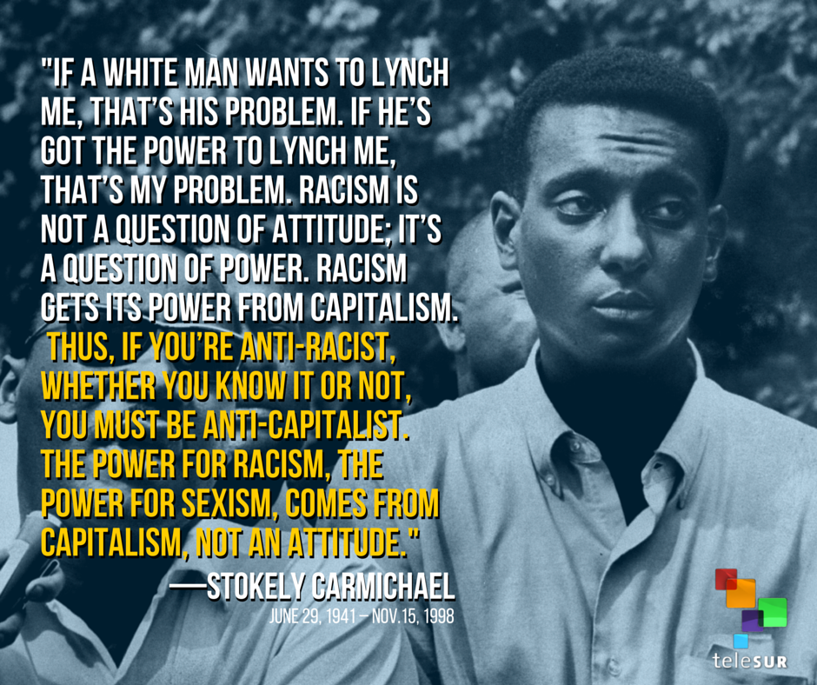
Retenons que c’est surtout une question de pouvoir
L’analyse du racisme systémique requiert l’examen des rapports inégalitaires de pouvoir
Si un homme blanc veut me lyncher, c’est son problème. S’il a le pouvoir de me lyncher, c’est mon problème. Le racisme n’est pas une question d’attitude, c’est une question de pouvoir. Le racisme tire son pouvoir du capitalisme. Par conséquent, si vous êtes anti-racistes, que vous le sachiez ou non, vous devez être anti-capitalistes. Le pouvoir du racisme et du sexisme viennent du capitalisme pas d’une attitude.
Notes:
Si un homme blanc veut me lyncher, c’est son problème. S’il a le pouvoir de me lyncher, c’est mon problème. Le racisme n’est pas une question d’attitude, c’est une question de pouvoir. Le racisme tire son pouvoir du capitalisme. Par conséquent, si vous êtes anti-racistes, que vous le sachiez ou non, vous devez être anti-capitalistes. Le pouvoir du racisme et du sexisme viennent du capitalisme pas d’une attitude.
<numéro>

Slide 19
Blogue de Emre Ongün sur le site “Ensemble!” (Trait d’union entre diverses factions de la gauche européenne)
‘’ Le mode de production capitaliste nécessite matériellement le racisme constitué en tant que système dans la société à partir de théorisations sur des inégalités « intrinsèques » de certains groupes.
[…] A ce propos, je rajouterai que le mode de production capitaliste a également matériellement nécessité l’avilissement et une relégation accrue des femmes et nécessite aujourd’hui comme hier leur travail domestique gratuit pour assurer la reproduction du capital. ’’
Source: Le racisme est constitutif de la modernité capitaliste
https://www.ensemble-fdg.org/content/le-racisme-est-constitutif-de-la-modernite-capitaliste-reponse-sjohsua
Notes:
Il n’y a pas de capitalisme sans racisme. Les écrits de Marx soutiennent que le mode de production capitaliste nécessite matériellement le racisme constitué en tant que système.
<numéro>

Slide 20
Quels systèmes donnent aux racistes du pouvoir?
Guerres, colonialisme et impérialisme
Propagande de guerre, rhétorique de la guerre juste, idéologie expansionniste
Politiques d’immigration
Créations abusives de catégories d’exclusion, changements aux lois d’immigration fédérales et provinciales
Police, système judiciaire et système carcéral
Profilage raciale; Peines plus sévères pour les personnes racisées
Système économique et marché du travail
Capitalisme (réserve de travailleurs), discrimination à l’embauche, droits non respectés, précarisation
Système d’éducation
Ségrégation; Non reconnaissance des diplômes; Inaccessibilité à certains domaines; Évaluation inadéquate
Système de santé
Accès aux soins plus difficiles; Négligence des problèmes de santé des minorités racisées
Médias
Représentation négatives
Notes:
<numéro>

Slide 21
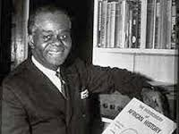
Le racisme systémique, c’est aussi une question de contrôle social
Pour contrôler un peuple, vous devez d'abord contrôler ce qu'il pense de lui-même et la façon dont il regarde son histoire. Et lorsque le conquérant vous rend honteux de votre culture et de votre histoire, il n'a pas besoin de prisons, ni de chaîne pour vous tenir en place.
Dr. John Henry Clarke
Notes:
Dr. John Henry Clarke un pionnier des études afro-américaine (African American studies) fait le lien entre racisme et contrôle social: Chacun reste à sa place. Pas de remise en question de la domination.
<numéro>

Slide 22
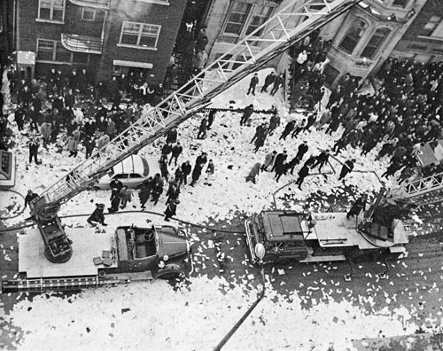
Racisme systémique : obstacles à la mobilité sociale
Neuvième étage, Université Sir George William
En 1968, un groupe de six étudiants antillais dépose une plainte de discrimination raciale contre un professeur de biologie, qui évaluait à la baisse les étudiantes et étudiants noir.e.s. Le cours de biologie est l’un des préalables pour accéder à la Faculté de médecine. Après presque un an d’inaction de la part de l’administration universitaire, les tensions atteignent un point de non-retour. Après une audience infructueuse, un groupe de 200 personnes se rend au centre informatique de l’université pour l’occuper.
http://histoireengagee.ca/?p=5273
Notes:
Voir le film «Neuvième étage» sur le site de l’ONF. Documentaire au sujet du sit-in à l’Université Sir George William (aujourd’hui Concordia). Le sit-in visait à soutenir des étudiants antillais systématiquement évalués à la baisse par un professeur de biologie. Le cours de biologie était un préalable pour entrer en médecine. Non sanctionné par l’administration universitaire, l’action du professeur était un obstacle à la mobilité sociale.
<numéro>

Slide 23
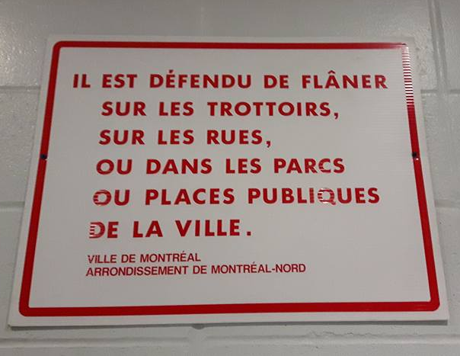
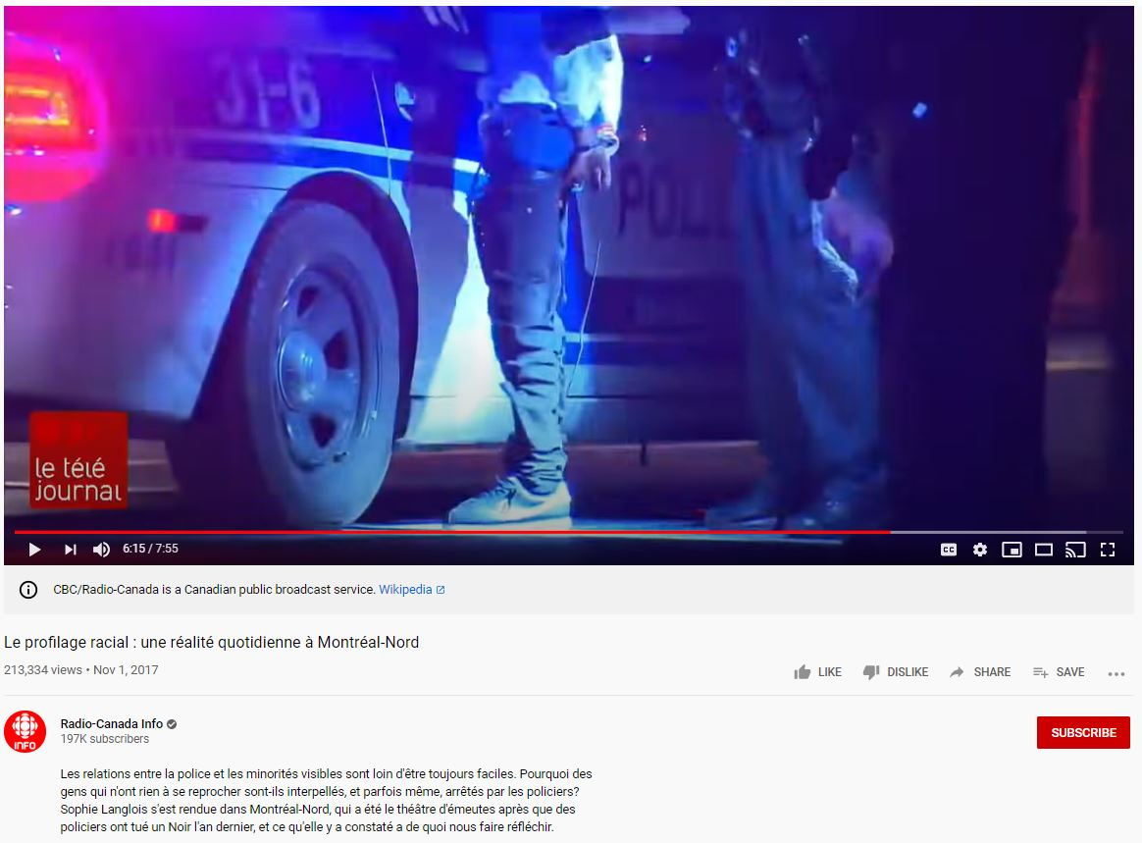
Racisme systémique: Profilage racial
https://www.youtube.com/watch?v=6-hl_HKLUMQ
Panneau interdisant de flâner accroché à l’entrée de l’aréna Henri-Bourassa à partir de mai 1990 et retiré le 14 novembre 2016
Il y a un lien historique à établir entre les lois anti-flânage en Amérique du Nord et les « Vagrancy laws» qui ont été mises en place principalement dans le Sud des États-Unis en 1865 suite à l’esclavage.

Slide 24
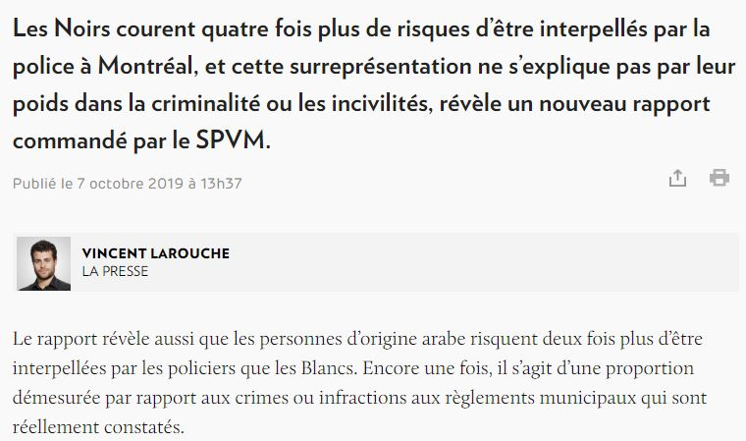

Slide 25
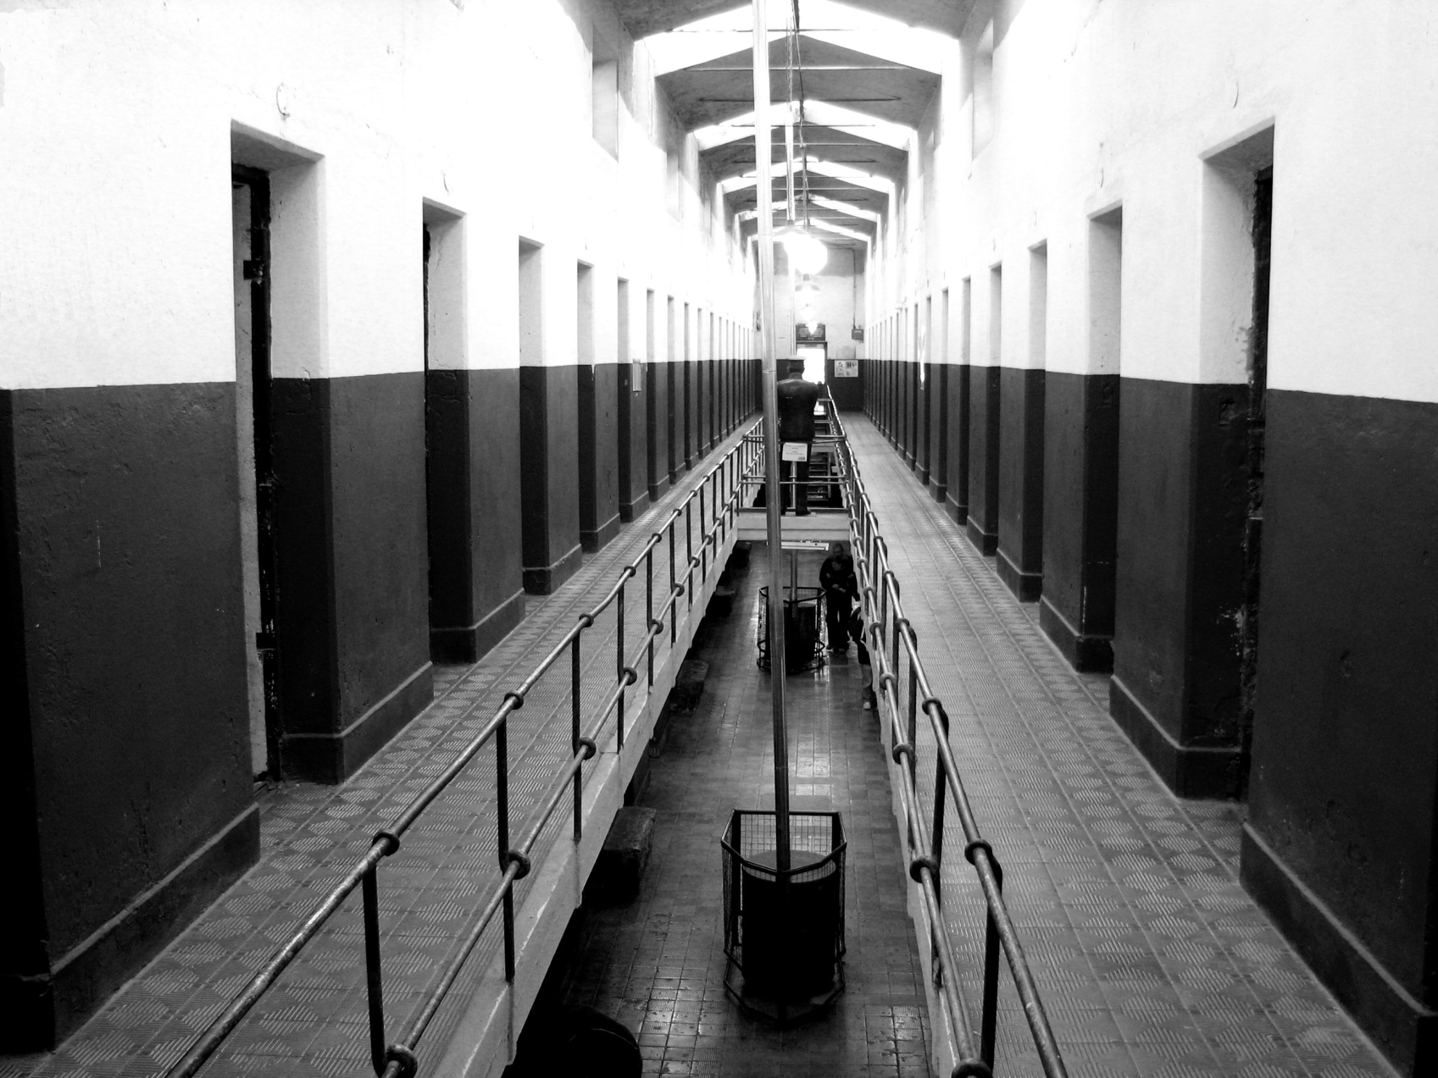
Les peuples autochtones représentent 4,3 % de la société canadienne mais 24,6 % de la population carcérale totale actuelle est composée d’Autochtones, et les femmes autochtones représentent maintenant 35,5 % de la population de femmes détenues.
Notes:
Sur représentation des autochtones (et surtout des femmes autochtones) dans les prisons fédérales. Le profilage racial en serait la principale cause. Les autochtones vivant de l’itinérance dans les centres urbains sont ciblés par la police.
<numéro>

Slide 26
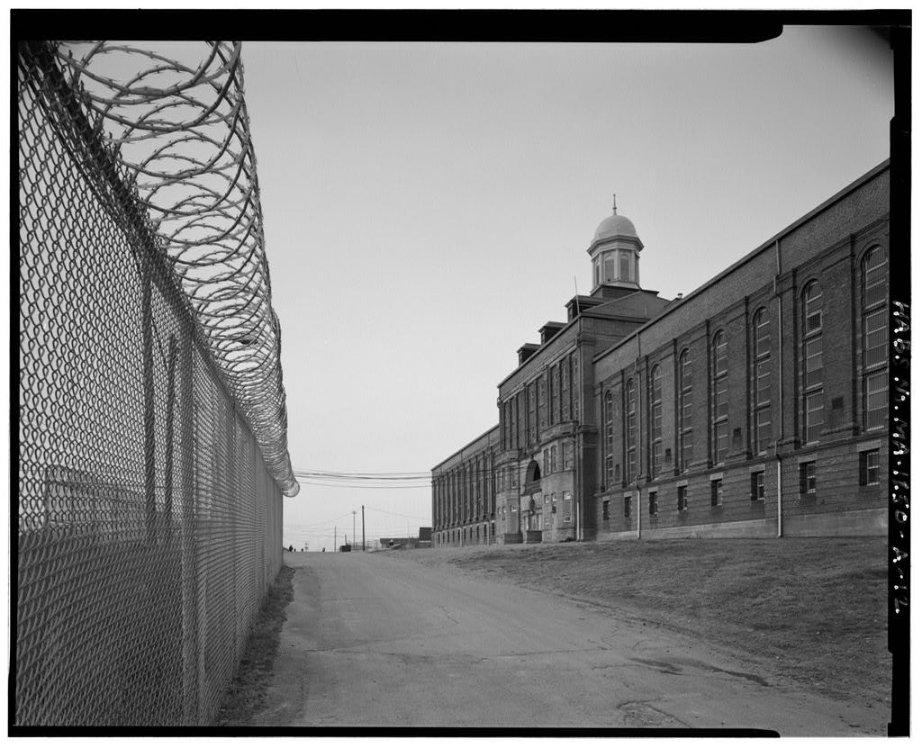
Entre 2005 et 2015, le nombre de détenus de race noire a augmenté de 69 % au Canada. Le taux d’incarcération dans un établissement fédéral de personnes de race noire est trois fois plus élevé que leur taux de représentation dans la société en général. Selon le recensement de 2011, 945 700 personnes ont déclarées être Noires. Soit 2,9% de la population canadienne.
Notes:
Sur représentation des Noirs dans les prisons fédérales canadiennes.. Le profilage racial serait en cause. Les effectifs policiers sont plus importants à Montré-Nord qu’à Outremont. Il y a des arrestations pour des délits mineurs tels que le flanage dans un parc.
<numéro>

Slide 27
Discriminations dans les prisons canadiennes
Programme de travail axé sur la réhabilitation: CORCAN offre aux détenus une formation en cours d'emploi. Le soudage, la fabrication de meubles et les services liés à l'imprimerie sont des exemples de formation professionnelle offerte par CORCAN.
http://www.csc-scc.gc.ca/csc-virtual-tour/4-fra.shtml
Le programme est très en demande et il y a un écart de 7% entre les détenus Noirs et le reste de la population incarcérée bénéficiant du programme CORCAN (22 % versus 29%)
http://www.oci-bec.gc.ca/cnt/rpt/oth-aut/oth-aut20131126-eng.aspx#toc4b
Selon Howard Saper: « Le taux de rémunération maximale est toujours fixé à 6,90 $. Ce montant leur est versé pour leur participation à des programmes carcéraux et pour leur travail dans des buanderies et dans des ateliers comme le textile, le bois ou le métal. Or, de 1981 à 2005, le panier de cantine typique d'un détenu est passé de 8,49$ à 61,59$. Une augmentation de 725%! »
Source: Les détenus canadiens sont sous-payés, Louis Mathieu Gagné, 27 novembre 2006, Journal de Montréal
http://fr.canoe.ca/infos/quebeccanada/archives/2006/11/20061127-053101.html
Alterjustice: Travail, activités et salaires en détention Les distinctions entre les prisons canadiennes et les prisons au Québec (prisonniers rémunérés à même le fonds des travailleurs, 3$/l’heure)
http://www.alterjustice.org/u9/travail_activites.html
Notes:
Écart de 7% entre détenus noirs et détenus blancs dans l’accès au programme de réhabilitation en prison.
<numéro>

Slide 28
Racisme systémique et marché de l’emploi
Les immigrants sont éduqués et présentent même un niveau de scolarité plus élevé que les Canadiens d'origine. La plupart d'entre eux maîtrisent le français. En 2012, plus de la moitié (53,9 %) des personnes arrivées au pays dans les cinq années précédentes occupaient un emploi pour lequel elles étaient surqualifiées, contre 30 % pour l'ensemble de la population québécoise.
Près de la moitié des femmes immigrantes (46 %) se trouvent en situation de surqualification, et elles disposent d'un revenu moyen qui représente 90 % de celui des femmes natives et 60 % de celui des hommes nés au pays.
Étude de l’IRIS: Portrait du revenu et de l’emploi des personnes immigrantes, Julia Posca
Notes:
54% des immigrants nouvellement arrivés sont surqualifiés pour l’emploi qu’ils occupent.
46% des femmes immigrantes en situation de surqualification. Celles-ci disposent d’un revenu qui équivaut à 90% de celui des femmes nées au pays et à 60% de celui des hommes nés au pays.
<numéro>

Slide 29
Racisme systémique et problématique de reconnaissance des diplômes
Les ordres professionnels prétendent que le taux de reconnaissance avoisine les 95% mais , à l’IRIS on constate que ce chiffre ne tient pas compte des abandons de parcours dans le processus de reconnaissance des acquis (étapes d’évaluation, équivalences, documentation à fournir).
La Table de concertation des organismes au service des personnes réfugiées et immigrantes est venue rappeler aux audiences sur le projet de loi 98 qu’une équipe de travail du ministère de l’Immigration avait déjà indiqué, il y a plus de dix ans qu’il fallait notamment « améliorer l’offre de formation d’appoint » (par exemple avec des formations à temps partiel) et « aider financièrement les personnes engagées dans un processus de reconnaissance des acquis ».
Les ordres blancs disent qu’ils sont ben corrects
https://iris-recherche.qc.ca/blogue/les-ordres-blancs-disent-qu-ils-sont-ben-corrects
Notes:
Problème de reconnaissance des diplômes: beaucoup de bureaucratie, abandon de parcours, processus déficient de reconnaissance des acquis.
<numéro>

Slide 30
Réduction des inégalités: Le gouvernement n’atteint pas ses cibles
Étude du Centre d'étude ethniques des universités montréalaises qui démontrent qu'entre 1985 et 2013, le gouvernement n'a pas atteint ses propres cibles visant à contrer la discrimination et à réduire les inégalités:
« Il y a plus d’un quart de siècle, en 1985, la Charte des droits et libertés de la personne du Québec était amendée afin d’inclure une nouvelle partie consacrée aux programmes d’accès à l’égalité (PAE). Cet ajout partait du constat d’une situation de discrimination systémique en emploi affectant principalement quatre groupes: les femmes, les minorités visibles, les Autochtones et les personnes handicapées. Cette situation se traduisait, notamment par une forte ségrégation professionnelle, une surreprésentation dans des emplois précaires ainsi que des revenus moyens relativement faibles. L’évolution récente de ces indicateurs montre que, malgré ces dispositions de la Charte, l’égalité est encore loin d’être atteinte. »
***
Enquête de Thomas Gerbet, Radio-Canada
Publié le 31 janvier 2018
Les employés du secteur public québécois sont trop blancs
https://ici.radio-canada.ca/nouvelle/1081205/minorites-visibles-quebec-employes-fonction-publique-organismes-diversite?fbclid=IwAR1k3JJkRtE_zL1p_zxQhRMMcmA1wt4J7P5UeV7UI4uR5g9nMoaXOdVWYY8
Notes:
Selon une étude du CEETUM, entre 1985 et 2013, le gouvernement provincial n’a pas atteint ses propres cibles établies dans les programmes d’accès à l’égalité (PAE).
<numéro>

Slide 31
Discrimination envers les Travailleurs migrants dans le secteur agricole
Ferme agricole: Traités comme des esclaves à Drummondville
Quatre jeunes Guatémaltèques ont été confinés dans une ferme de Drummondville durant des mois en 2012, menacés, entassés dans une roulotte sans eau chaude ni chauffage et forcés à travailler des centaines d’heures sans salaire, parfois en pleine nuit. Dans une décision historique, un tribunal vient de les indemniser.
Gabrielle Duchaine, 16 mai 2016, La Presse
http://www.lapresse.ca/actualites/justice-et-affaires-criminelles/201605/16/01-4982026-ferme-agricole-traites-comme-des-esclaves-a-drummondville.php
Isolement et racisme
80 % des travailleurs saisonniers ont de la difficulté à obtenir de l’information à propos de leurs droits, 70 % éprouvent des problèmes pour changer d’emploi, 60 % se disent isolés et 50 % affirment être victimes de racisme et d’abus et dénoncent leurs conditions de travail, selon une récente étude (2016) du Conseil canadien pour les réfugiés, qui a interrogé des organismes québécois d’aide aux immigrants.
http://plus.lapresse.ca/screens/abbf05c4-d726-4e58-8c67-434b5b4511cc%7C_0.html
Notes:
Les travailleurs agricoles temporaires venant d’Amérique latine ou des Caraïbes ne bénéficient pas des mêmes droits. Il y a eu des cas d’abus dignes d’un système esclavagiste.
<numéro>

Slide 32
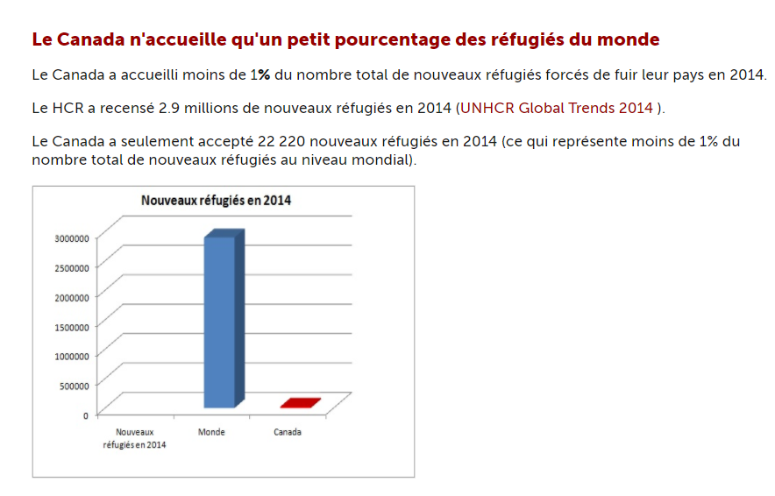
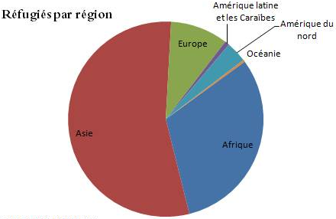
Racisme systémique au niveau de la représentation médiatique des réfugiés
http://ccrweb.ca/fr/mythes-faits?page=1

Slide 33
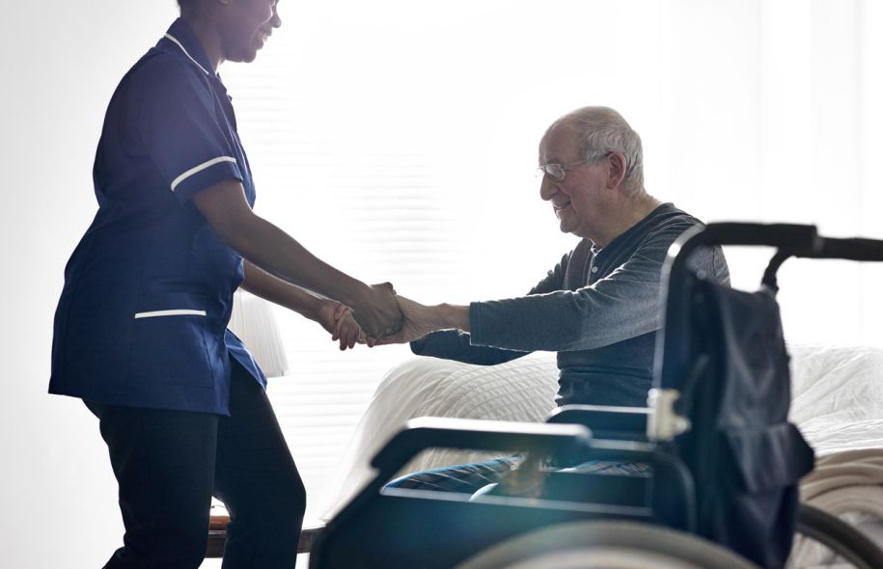
Politique et immigration: Diviser pour régner
Traitement inégal et sensationnaliste des différentes vagues de migration au Québec
Commentaires racistes sur les médias sociaux: le faux dilemme « Aînés vs réfugiés »
En 2008, il y a plus de demandeurs d’asile mexicains et les médias n’en ont pas parlé
Les chroniqueurs de radio poubelle disent que les demandeurs d’asile sont un fardeau
Les organismes communautaires venant en aide aux réfugiés sont sous-financés.

Slide 34
Racisme systémique
4. Envisager les pistes de solutions
Notes:
<numéro>

Slide 35




Connaître l’histoire et faire les liens avec l’actualité

Slide 36
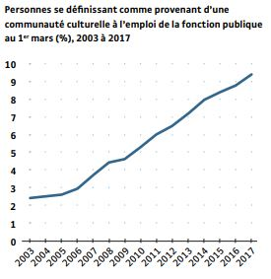
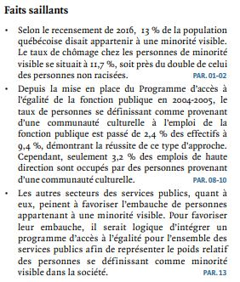
Politiques d’inclusion dans la fonction publique
Bertrand Schepper, Politiques d’inclusion dans la fonction publique : État de la situation
https://cdn.iris-recherche.qc.ca/uploads/publication/file/2018-fonction-publique-WEB.pdf

Slide 37
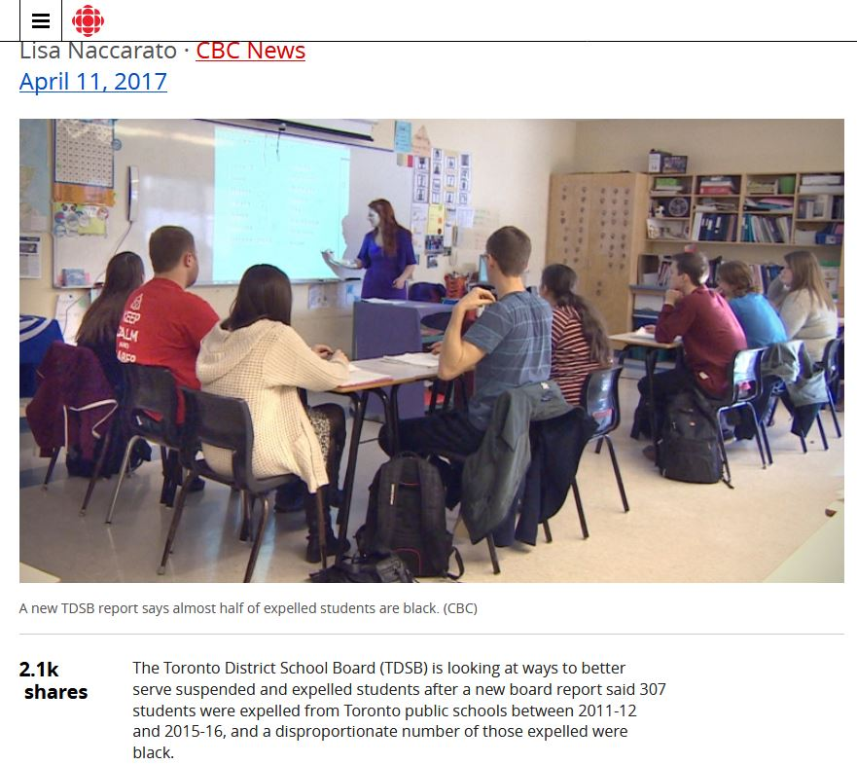
Racisme systémique à l’école: Documenter les suspensions et expulsions disproportionnées
Étude sur 5 ans CSDT
Comparaison des renvois selon que les étudiants soient noirs ou blancs:
48% vs 10%
Notes:
Piste de solutions: D’abord documenter les problèmes. La Commissions scolaire a pu mettre en place des mesures pour réduire les discriminations contre les étudiants noirs après avoir fait une étude démontrant qu’ils étaient expulsés des écoles de façon disproportionnée.
<numéro>

Slide 38
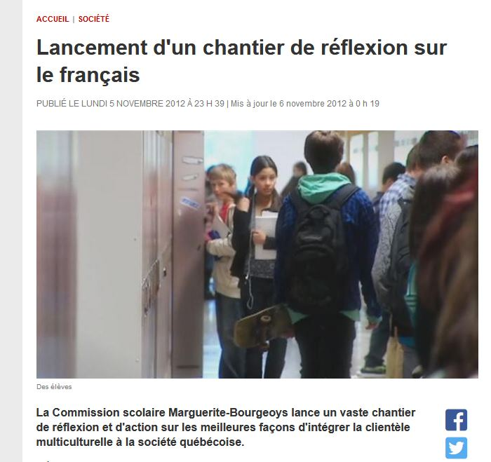
Racisme systémique à l’école: Chantier de réflexion et pistes de solutions
Étude CSMB et INM
Une dizaine de propositions dans le plan stratégique tel que:
Comité du “Nous”
Agents de liaison
Francisation pour les parents
Sensibilisation des enseignants à la diversité culturelle
Notes:
La Commission scolaire Marguerite Bourgeois a lancé un chantier de réflexion avec l’appui de l’Institut du Nouveau monde. Une série de propositions ont été mises de l’avant pour favoriser le vivre ensemble dans les écoles.
<numéro>

Slide 39
Appuyer les organismes de Montréal-Nord
Il s’agit de la circonscription la plus défavorisée au Canada. Le revenu moyen par personne se situe 22 777 $, soit près 13 000 $ en deçà de la moyenne montréalaise. 15 % de la population active est au chômage et plus d'une personne sur trois n’ont pas de diplôme d’études secondaires, ce qui constitue presque le double du pourcentage des personnes non diplômées sur l'ensemble de la Ville de Montréal. Enfin, près d'une famille sur deux dans la zone est monoparentale (44 %), représentant, encore une fois, le double de la moyenne montréalaise.
https://crises.uqam.ca/upload/files/publications/etude-de-cas-entreprise/CRISES_ES1503diminu%C3%A9.pdf
«La force d’un événement comme Hoodstock est justement de venir prendre le contre-pied d’un tel aveuglement. En insistant sur le caractère systémique du racisme, on vient souligner qu’il relève d’une organisation sociale et non de la nature ou d’une simple faute de jugement. Ce faisant, on se donne déjà une prise considérable pour agir. En affirmant que les processus qui divisent le monde social en groupes différenciés et hiérarchisés sur les plans ethnique ou racial sont le produit de l’histoire humaine, on rend problématique ce qui passe pour normal. Du même coup, on rend pensable la transformation ou même la suppression de ces divisions par l’histoire humaine. »
https://ricochet.media/fr/1320/le-racisme-et-la-gauche-qui-se-tient-loin-de-montreal-nord
« La créativité dans la lutte contre l’exclusion sociale est au cœur du travail de Parole d’excluEs à Montréal-Nord, qui fait émerger de nouveaux modèles de solidarité. »
https://cjf.qc.ca/revue-relations/publication/article/parole-dexclues-creer-de-linclusion-sociale/
Notes:
Montréal-Nord est la circonscription la plus défavorisée au Canada. Toute initiative politique visant à contrer le racisme systémique doit tenir compte de ce fait.
<numéro>

Slide 40
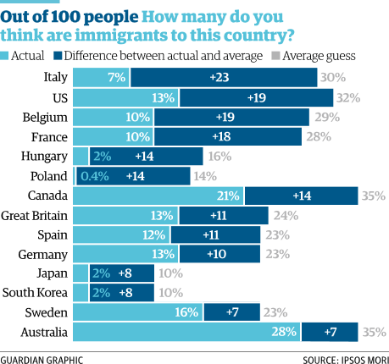
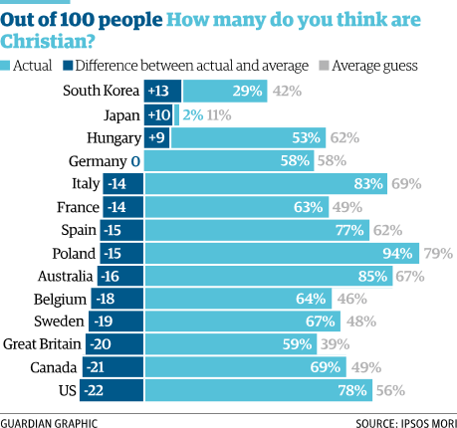
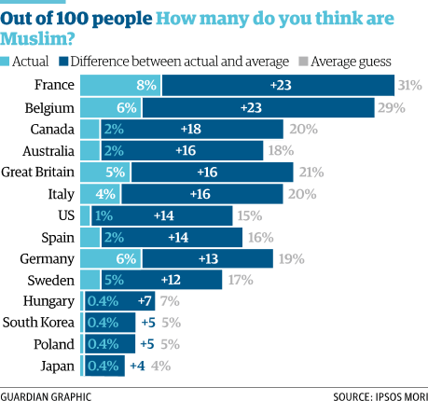

Le racisme: Ignorance & fausses perceptions
Indice de l’ignorance: les Canadiens rattrapés par la réalité
Vincent Destouches, L’Actualité, 1er nov 2014
http://www.lactualite.com/societe/index-ignorance-les-canadiens-rattrapes-par-la-realite/
À la suite d’un sondage mené dans 14 pays autour des thèmes de l’immigration, de la politique ou de l’emploi, Alberto Nardelli et George Arnett ont comparé la perception des citoyens avec les véritables statistiques de leur pays.
[…] Le dossier de l’immigration n’est pas le seul à souffrir d’une vision erronée des Canadiens. Ainsi, révèle The Guardian, les personnes sondées au pays ont fixé le taux de chômage à 23 % – alors qu’il est d’environ 7 %.
Notes:
Étude menée dans 14 pays publiée par la revue The Guardian est republié dans la revue l’Actualité. Les sondés surestiment le nombre d’immigrants et de musulmans et sous-estiment le nombre de Chrétiens
<numéro>

Slide 41
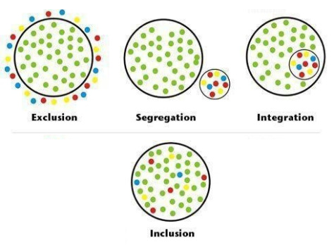
Base conceptuelle du changement et de l’élimination du système raciste
Ceux considérés différents s’adaptent au système et une place prédéfinie ou limitée leur est laissée
Adaptation mutuelle, création mutuelle d’un nouveau système
Notes:
Exclusion: Déplacer, évacuer, éliminer par la force les “autres” de l’espace.
Ségrégation: Monopoliser l’espace et reléguer les autres dans un petit espace à part.
Intégration: Laisser une place prédéfinie aux autres dans le grand espace.
Inclusion: Définir mutuellement l’espace commun
<numéro>

Slide 42
Mettre fin au racisme systémique?
La réflexion se poursuit et la lutte continue !

